Slide 1
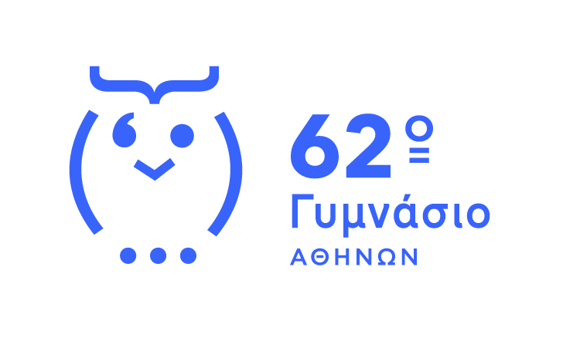
η ομαδα ρομποτικησ στο
παρουσιαζει
Gym62_FireMan

Slide 2
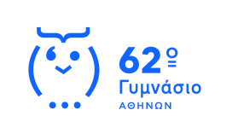
Gym62_FireMan
Gym62_Robot
Gym62_FireMan
ΠΕΡΙΓΡΑΦΗ κεντρου ελεγχου και πρωτοκολλου επικοινωνιασ
Μαθητές:
Βενέτης Αναστάσης
Μαλανκά Αλεξάνδρα
Παναγιωτάκης Βαγγέλης
Σπυροπούλου Ζωή
Καθηγητές-Μέντορες:
Δάβος Γεώργιος
Βλαστός Αθανάσιος
Μπερερής Σπύρος

Slide 3
Λειτουργία και πρωτόκολλο επικοινωνίας
Gym62_Robot
Gym62_FireMan
Το ρομπότ μας επικοινωνεί με κέντρο ελέγχου τηλεμετρίας και τηλεχειρισμού, που εκτελείται σε ένα laptop ή σε desktop με ασύρματη κάρτα δικτύου.
Ο κάθε χείριστης του ρομπότ μπορεί να λαμβάνει δεδομένα από το ρομπότ αλλά και να ρυθμίζει τις λειτουργίες του μέσα από ένα πρόγραμμα σε Java που έχουμε δημιουργήσει με την βοήθεια του μέντορά μας Βλαστού Αθανάσιου.
Η μετάδοση των δεδομένων από και προς το κέντρο ελέγχου γίνεται μέσω πρωτοκόλλου μετάδοσης data που σχεδιάστηκε ειδικά για το Gym62-Fireman

Slide 4
Τηλεμετρία
Gym62_Robot
Gym62_FireMan
Το ρομπότ επικοινωνεί με τον πίνακα ελέγχου και στέλνει πληροφορίες η οποίες αφορούν την λειτουργία του :
Ταχύτητα και κατεύθυνση (δεξιάς και αριστερής ερπύστριας)
Θερμοκρασία περιβάλλοντος του ρομπότ
Απόσταση από εμπόδια (αισθητήρας υπερήχων μπροστά και πίσω)
Φωτεινότητα περιβάλλοντος
Θερμοκρασίες που ανιχνεύει ο θερμικός ανιχνευτής GridEye
Δείκτης αυτόματης πλοήγησης – κατεύθυνσης κίνησης

Slide 5
Τηλεχειρισμός
Gym62_Robot
Gym62_FireMan
Μέσω του πίνακα ελέγχου μπορεί κανείς να ελέγξει κάποιες λειτουργίες του ρομπότ χωρίς αλλαγή στον κώδικα :
Ταχύτητα και κατεύθυνση ερπυστριών σε ποσοστό – σημειώνεται ότι αρνητικές τιμές σημαίνει κίνηση προς τα πίσω και θετικές κίνηση εμπρός.
Ρύθμιση χρόνου ταχύτητας περιστροφής στην φάση ανίχνευσης
Κατώφλι Θερμοκρασίας ανίχνευσης

Slide 6
Τηλεκίνηση
Gym62_Robot
Gym62_FireMan
Το ρομπότ σταματάει να ακολουθεί το πρόγραμμα και μπορεί να ελεγχθεί η κατεύθυνση του από τον πινάκα ελέγχου . Οι κινήσεις που μπορεί να εκτελέσει ρυθμίζοντας το είδος της κίνησης και την ταχύτητα κίνησης των ερπυστριών είναι οι εξής
Μπροστά (θετικές τιμές)
Πίσω (αρνητικές τιμές)
Γύρω από τον άξονα του, δεξιά (αντίστροφη κίνηση ερπυστριών)
Γύρω από τον άξονα του, αριστερά (αντίστροφη κίνηση ερπυστριών)

Slide 7
Πρωτόκολλο επικοινωνίας
Τηλεμετρίας
Gym62_Robot
Gym62_FireMan
Η μετάδοση των δεδομένων από το ρομπότ προς το κέντρο ελέγχου ασύρματα γίνεται, όπως φαίνεται και στον ενσωματωμένο σχολιασμό του κώδικα, με τη χρήση strings μέσω πακέτων μετάδοσης του προτύπου UART του TCP/IP. Aνάλογα με το είδος των δεδομένων ξεκινούν με:
!tmp- : Θερμοκρασία
!lgt- : Φωτεινότητα
!spr- & !spl- :Ταχύτητα δεξιάς & αριστερής ερπύστριας σε ποσοστό επί της ισχύος του μοτέρ
!dtf- & !dtb- : Αποστάσεις μπροστά & πίσω αισθητήρα υπερήχων σε cm
!htt- : Θερμοκρασία του περιβάλλοντος του Ρομπότ
και ακολουθούν μετά από αυτά οι αντίστοιχες τιμές πχ ‘!tmp-22’

Slide 8
Πρωτόκολλο επικοινωνίας
Τηλεχειρισμού
Gym62_Robot
Gym62_FireMan
Η μετάδοση των δεδομένων από το κέντρο ελέγχου προς το ρομπότ ασύρματα γίνεται όπως φαίνεται και στον ενσωματωμένο σχολιασμό του κώδικα με τη χρήση strings μέσω πακέτων μετάδοσης του προτύπου UART του TCP/IP. Aνάλογα με το είδος των δεδομένων ξεκινούν με:
!spd- :Ταχύτητα Ρομπότ σε ποσοστό της ισχύος του μοτέρ (50%)
!tme- : Χρονόμετρο σε sec
!trg- : Κατώφλι Θερμοκρασίας ανίχνευσης θερμικού στόχου σε oC
και ακολουθούν μετά από αυτά οι αντίστοιχες τιμές πχ ‘!spd-50’

Slide 9
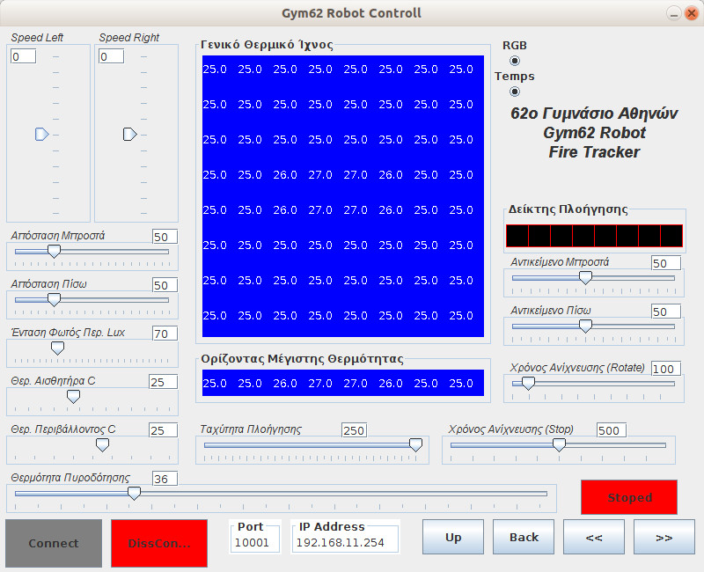
Πίνακας ελέγχου (Τηλεμετρία)
Gym62_Robot
Gym62_FireMan
1.Θερμοκρασία περιβάλλοντος
2.Φωτεινότητα περιβάλλοντος
3.Ταχύτητα και φορά δεξιάς & αριστερής ερπύστριας (+ ή -% )
4.Αποστάσεις μπροστά & πίσω αισθητήρα
5.Θερμοκρασία περιβάλλοντος (του Ρομπότ)
3
4
2
5
1

Slide 10
Πίνακας ελέγχου (Τηλεδιαχείριση)
Gym62_Robot
Gym62_FireMan
1.Ταχύτητα κίνησης Ρομπότ (0-255)
2.Χρόνος ρύθμισης ταχύτητας περιστροφής στη φάση Ανίχνευσης
3.Κατώφλι Θερμοκρασίας που θα ανιχνεύει το ρομπότ
4. Κουμπί εκκίνησης και στάσης του ρομπότ με αλλαγή χρώματος και λεζάντας σε λειτουργία
5. Εισαγωγή διεύθυνσης IP του ρομπότ και πόρτας μετάδοσης δεδομένων
6. Κουμπιά σύνδεσης και αποσύνδεσης με το ρομπότ με αλλαγή χρώματος και λεζάντας
1
2
3
4
5
6

Slide 11
Πίνακας ελέγχου (Τηλεχειρισμός κίνησης)
Gym62_Robot
Gym62_FireMan
Όταν το ρομπότ δεν είναι σε φάση ανίχνευσης (stopped mode) τότε μπορούμε να διαχειριστούμε την κίνησή του
1.φάση stpped mode – δεν ανιχνεύει φωτιά
2.Κουμπιά χειρισμού της κίνησης με τη σειρά μπρός (up), πίσω back), αριστερά (<<) και δεξιά (>>)
1
2

Slide 12
Πίνακας ελέγχου (Grid Eye)
Gym62_Robot
Gym62_FireMan
1.Τιμές θερμικού ανιχνευτή (Grid Eye) και γραμμή μέγιστων θερμοκρασιών (Ορίζοντας Μέγιστης Θερμότητας)
2.Δείκτης πλοήγησης – κατεύθυνσης κίνησης (auto navigation feedback)
1
2

Slide 13
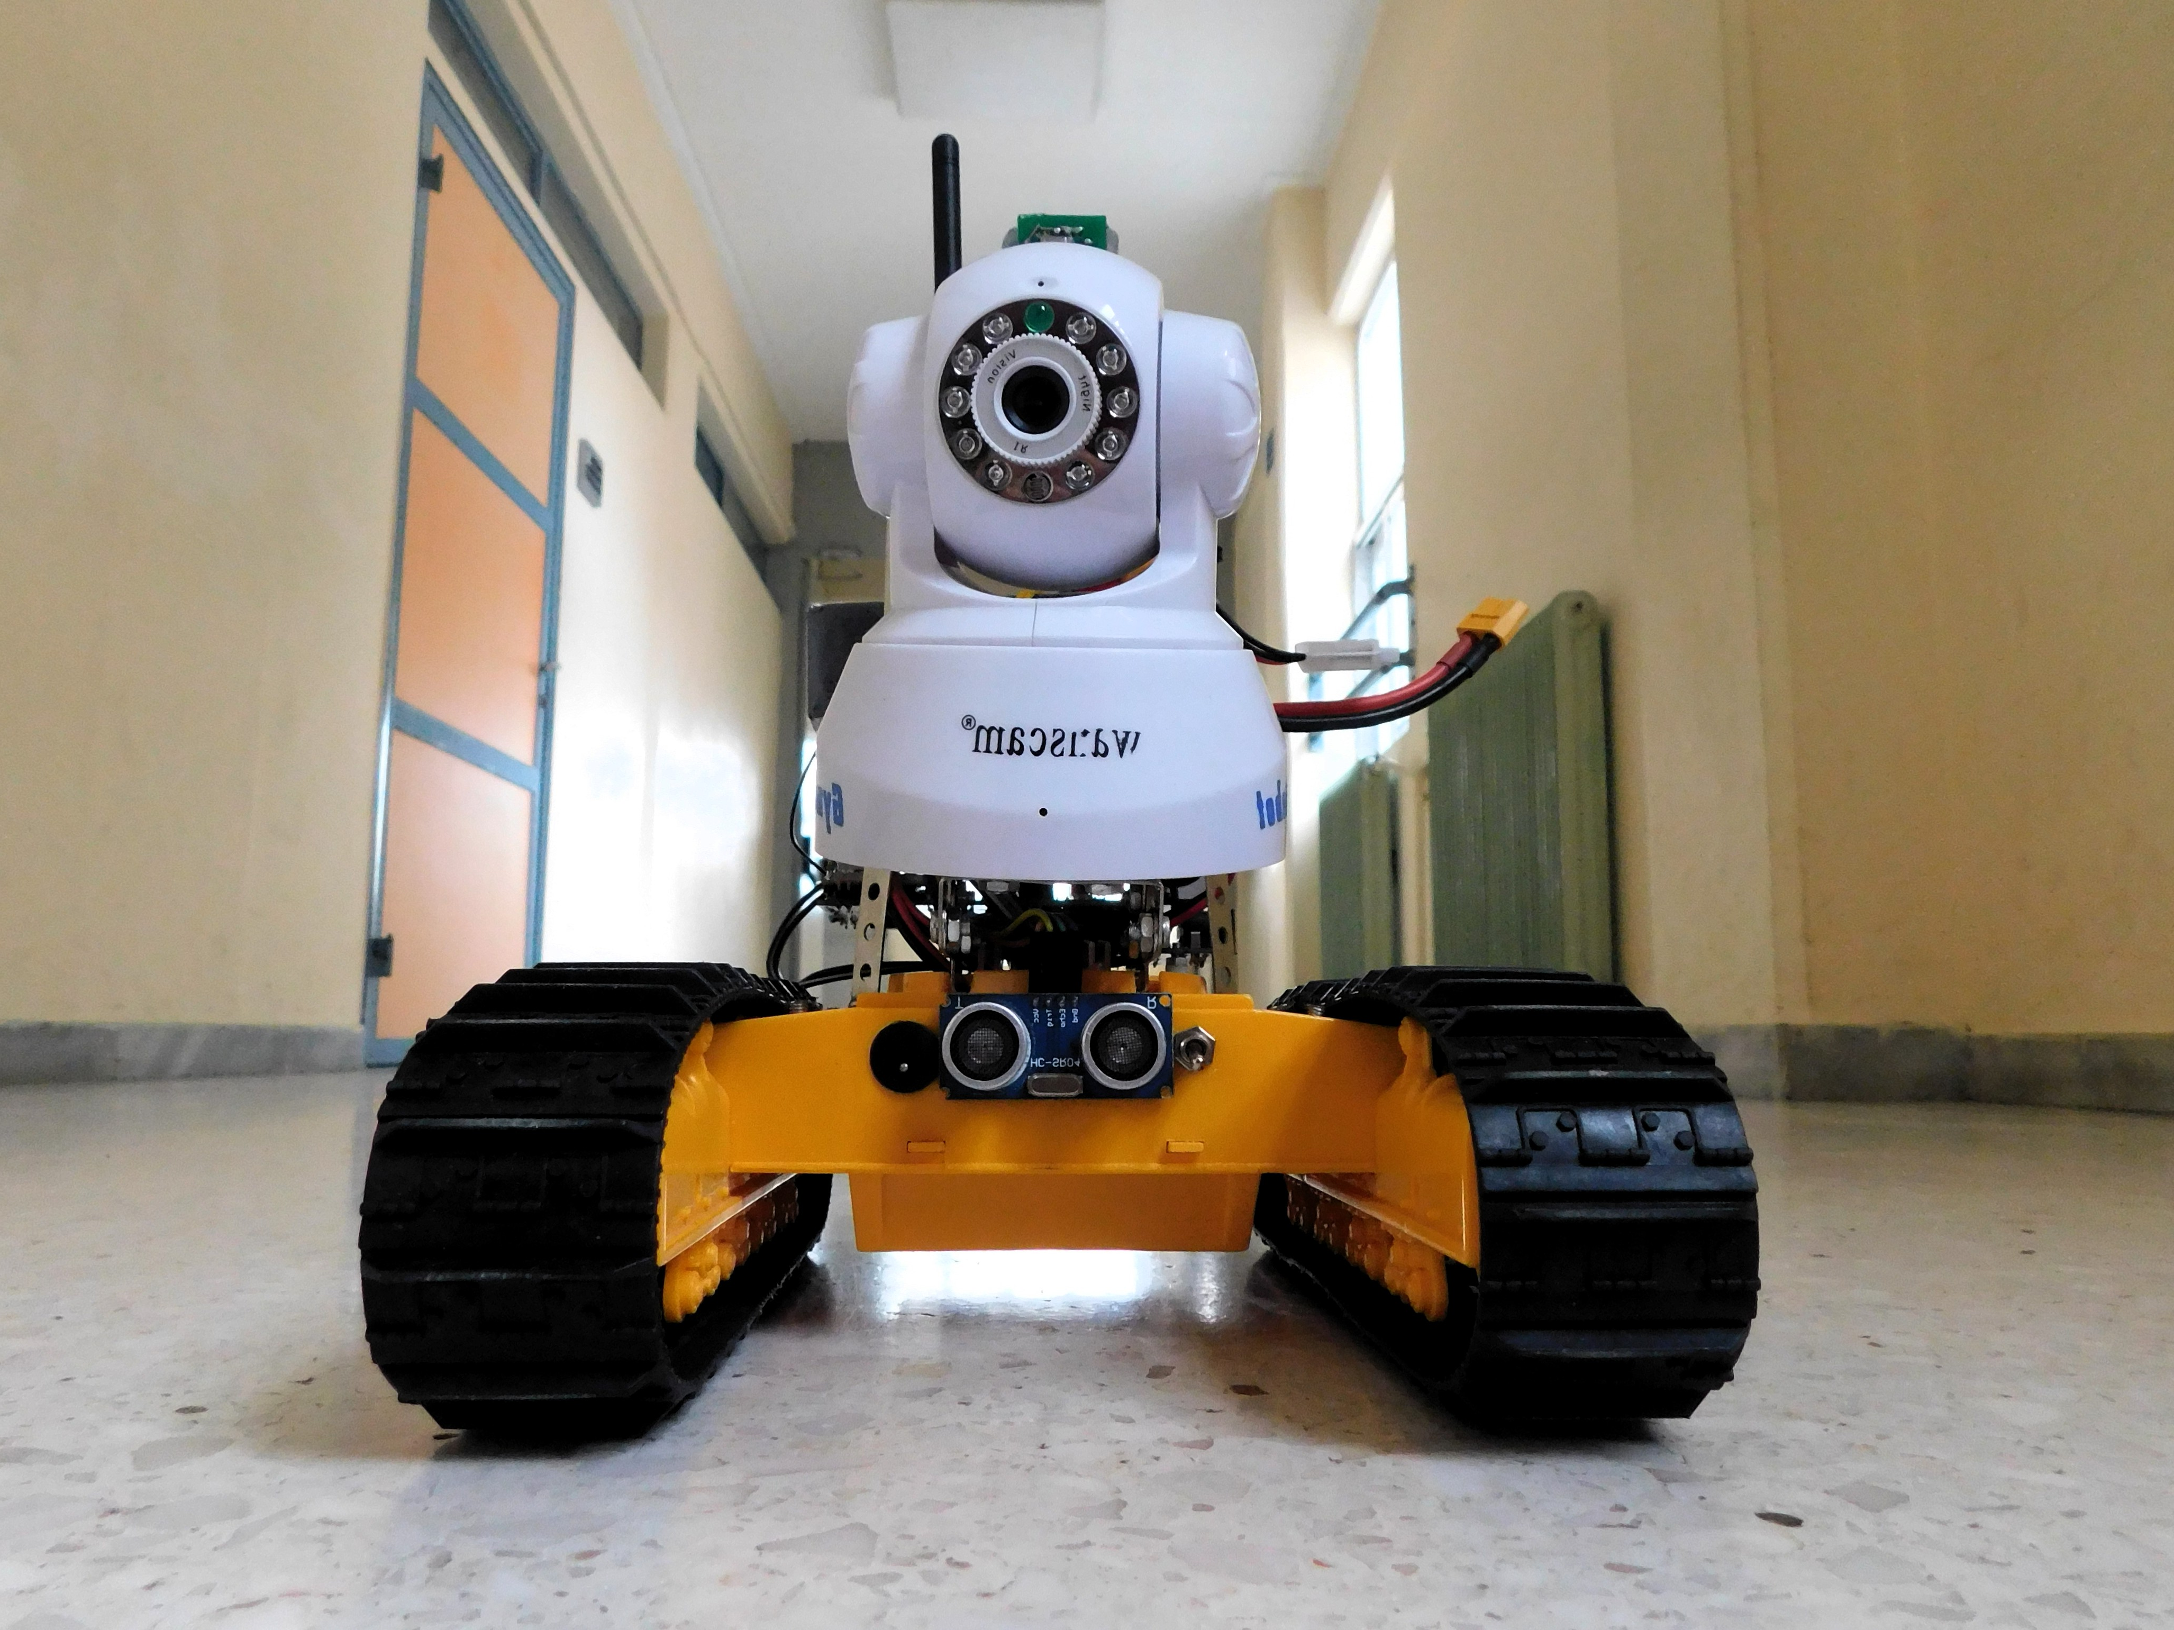
Gym62_Robot
Gym62_FireMan
ΕΥΧΑΡΙΣΤΟΥΜΕ
Η ΟΜΑΔΑ ΡΟΜΠΟΤΙΚΗΣ ΜΑΣ

